Slide 1


VENTURES II

Slide 2




HANACO VENTURES II
Hanaco Ventures משקיעה בחברות הסטארט-אפ העולות המבטיחות ביותר במשק הישראלי.
Hanaco שותפה לדרך של חברות ישראליות, בכל מקום בעולם שבו הן נמצאות,
ועוזרת להן להפוך למובילות בקטגוריה שלהן ולהיות אהובות על-ידי לקוחותיהן.
HANACO VENTURES II
יעד: $100m
הון (CAP): $120m
שלב ראשוני
הובלת שלב גיוס ראשוני /סבב גיוס שלב א'
משרדים
בניו יורק ובתל אביב
HANACO VENTURES I
2018: $87m
(+$16.5m Side Car)
HANACO VENTURES I
השקה: ינואר 2018
2
HANACO VENTURES II

Slide 3




היזמים הישראלים הם גלובליים
מקימים חברות סטארט-אפ בארה"ב מיום ההקמה
מצפים ליותר מקרן ההון סיכון שלהם
הצגה ללקוח
גיוס עובדים
פלטפורמה
אסטרטגיה
מימון המשך (Follow-up)
המייסדים הישראלים של היום
דור חדש של מייסדים
צעירים יותר
רב-תחומיים
צוותי הקמה בינלאומיים
פורצים לשווקים חדשים
המייסדים הישראלים מרחיבים את המוקד של התעשייה מתחום הסייבר לתחומי פינטק, תחבורה חכמה, בינה מלאכותית, אגריפוד ועוד
3
HANACO VENTURES II

Slide 4



























המייסדים הישראלים הם גלובליים
ההשקעות של Hanaco במייסדים ישראלים בשוק הגלובלי
בוסטון:
אופציות שותפות מוגבלת של Hanaco:
בעבר:
ישראל:
אופציות שותפות מוגבלת של Hanaco:
בעבר:
ניו יורק:
אופציות שותפות מוגבלת של Hanaco:
בעבר:
*
סן פרנסיסקו:
אופציות שותפות מוגבלת של Hanaco:
בעבר:
Cyverra
אמריקה הלטינית:
בעבר:
4
HANACO VENTURES II
* העיר וושינגטון

Slide 5






מייסדים ישראלים – ארה"ב וישראל
מספר החברות והתורמות העיקריות לצמיחה
בוסטון
מעל 100 חברות סטארט-אפ ישראליות
מתוך:
MIT, הרווארד
חברות:
EMC, RSA, Demandware, Hubspot, TripAdvisor
סן פרנסיסקו
מעל 500 חברות סטארט-אפ ישראליות
מתוך:
סטנפורד, ברקלי, אוניברסיטת הסינגולריות
חברות:
Palantir, Facebook, Google, Intel, Salesforce
ישראל
מעל 5,000 חברות סטארט-אפ ישראליות
מתוך:
הטכניון, אוני ת"א, 8200, האוניברסיטה העברית, מכון ויצמן
חברות:
Apple, Amazon, Google, Microsoft ועוד רבות
ניו יורק
מעל 500 חברות סטארט-אפ ישראליות
מתוך:
קורנל טק, קולומביה, NYU
חברות:
Goldman Sachs, JPM, Oscar, Lemonade
לוס אנג'לס
כ-50 חברות
סטארט-אפ ישראליות
מתוך:
CalTech, UCLA, אוני' דרום קליפורניה
חברות:
SNAP, Netflix, Disney, Bird, Tala
5
HANACO VENTURES II

Slide 6
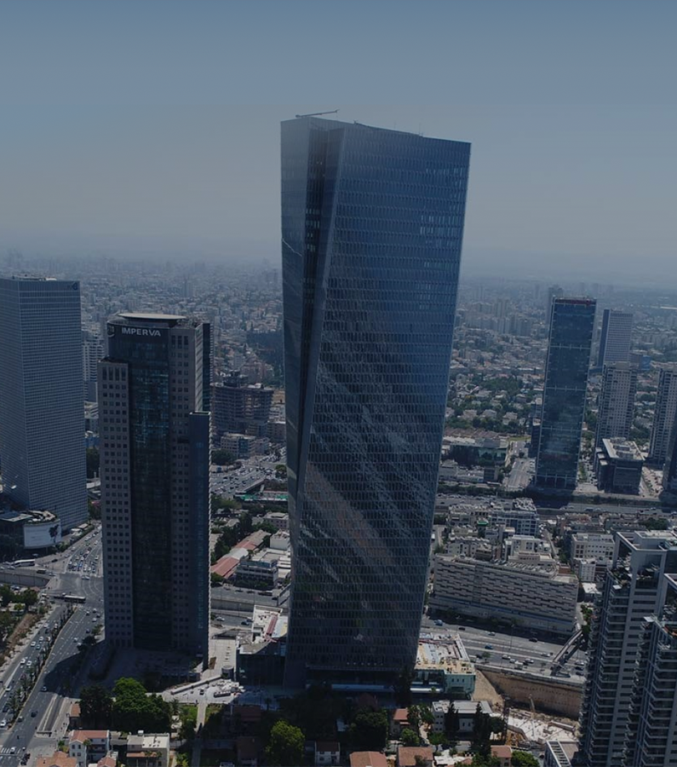



מי היא קרן HANACO
קרן הון סיכון מודרנית לשלב גיוס ראשוני/סבב גיוס ראשון המשקיעה $100m בחברות סטארט-אפ ישראליות
In Israel
  Established next gen fund for the next gen Israeli founder
  One of the go to local tier one vc’s
  Access to US customers and US VC coinvestors/follow on
In the US
  Only Israeli founder focused in the US *
    *Other than YL Ventures – seed, sf, cyber focused
  Legacy of investing in top Israeli start ups in the US
בארה"ב
בישראל
  קרן המתמקדת רק בחברות ישראליות בארה"ב *
  מסורת של השקעה בחברות סטארט-אפ ישראליות מובילות בארה"ב
  קרן מבוססת מהדור הבא עבור המייסדים הישראלים של הדור הבא
  אחת מקרנות ההון סיכון המובילות עבור חברות Tier-1 מקומיות
  גישה ללקוחות ולקרנות הון סיכון בארה"ב כמשקיעים משותפים (co-investors) ומשקיעי המשך (follow on)
  * מלבד YL Ventures – המתמקדת בגיוס ראשוני, SF וסייבר
6
HANACO VENTURES II

Slide 7





HANACO VENTURES – קרן הון סיכון עם שליחות
מה אנחנו לא עושים
מה אנחנו עושים
סעיף פרואקטיבי עקרוני:
העדפה להשקעות עם השפעה חברתית:
עידוד השתתפות ומנהיגות של נשים בטכנולוגיה:
בחירה בהגבלה קטגורית; מחויבות שלא להשקיע בתחומים הבאים:
Cheetah – העצמת עסקים קטנים ובינוניים
SeeTree – תמיכה בחקלאים ומניעת אסונות בחקלאות
ב-1/3 מהחברות בפורטפוליו יש שותפה מייסדת
נשק
הימורים
פורנוגרפיה
טבק
חיזוק דריסת הרגל הטכנולוגית של ישראל בשוק הגלובלי
7
HANACO VENTURES II

Slide 8
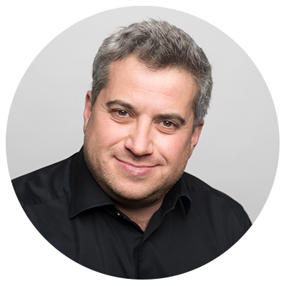
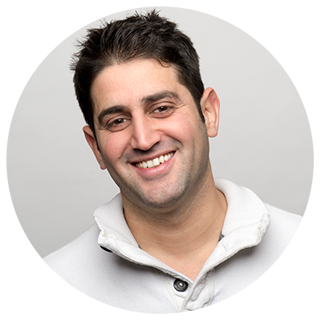
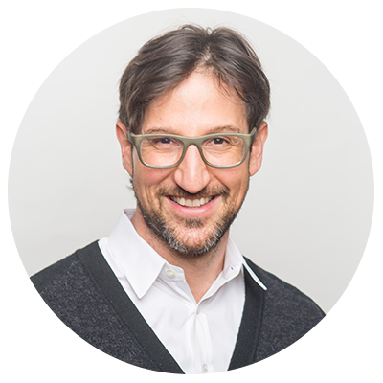




















המנהלים של HANACO – ניסיון מוכח בהשקעות
פשה רומנובסקי
שותף מייסד
ליאור פרושאור
שותף מייסד
אלון ליפשיץ
שותף מייסד
יזם שהפך למשקיע
מייסד 3 חברות עם 2 אקזיטים, שהפך למשקיע אנג'ל ולמנהל קרן הון סיכון
נטוורקינג חזק עם מייסדים עמיתים מעברו כיזם
מעל 20 שנות ניסיון בשיווק דיגיטלי ומדיה
השקעות המשך (Follow-on) והשקעות משותפות (Coinvestor) כאנג'ל, כולל Sequoia, Intel, BMW, Alibaba, תעשיות Access ועוד
מנהל השקעות בחברת מולטי פמילי אופיס, שהשקיעה בעיקר בשלב ראשוני של חברות ישראליות בארה"ב
שיעור תשואה פנימי (IRR) 54.3% (נכון לדצמבר 2019)
מכפיל השקעה X3.99
מעל $1B השקעות בפורטפוליו לצד ולפני קרנות הון סיכון כגון Softbank, Daimler, A16Z, Lightspeed, Bessemer, ICONiQ, DST ועוד
שותף בבלומברג קפיטל (קרן הון סיכון אמריקאית של מעל $700m) – השיק את השלוחה הישראלית והקים את הצוות הישראלי
סקאוט בתחום הטכנולוגיה עבור Telecom הבריטית ובריטיש איירווייז – ובעבר עבור NTT, Vodafone, Softbank ועוד
שיעור תשואה פנימי (IRR) 38.2% (נכון לדצמבר 2019)
מכפיל השקעה X4.47
מעל $900m השקעות בפורטפוליו לצד ולפני קרנות הון סיכון כגון Sequoia, Bessemer, Blackstone, Intel, GC ועוד
Chain Reaction
8
HANACO VENTURES II

Slide 9
הצוות של HANACO בנוי לתלפיות
פשה רומנובסקי
שותף מייסד
ליאור פרושאור
שותף מייסד
אלון ליפשיץ
שותף מייסד
דיוויד פרנקל
סגן נשיא
אורן צ'רנוב
סגן נשיא
גבי הלר
סמנכ"ל כספים שותף
בעבר משקיע בבלומברג קפיטל
בעבר עמית בכיר ב-FFVC
בעבר יועץ אסטרטגיה ב-EY
MBA – UCLA
בעבר עמית בכיר ב-CN פמילי אופיס, בצוות ההון סיכון הישראלי (Fiverr, Credorax, Mapanything שנרכשה ע"י Salesforce)
ניסיון בחברות סטארט-אפ – Omega Point ו-Windward
בעבר סמנכ"ל כספים ב-Walden Ventures ובקבוצת Trendlines
בעבר חבר דירקטוריון בחברות ציבוריות ופרטיות כגון Ashtrom, Electra, Elco ועוד
טד קוורטלר
יועץ
איתי הופמן
שותף עמית
דנה כוכבי
סמנכ"לית תפעול
דירקטור בתחום בינה מלאכותית – Datarobot
בעבר דירקטור בתחום דאטה סיינס – Liberty Mutual
פרופסור מן המניין נלווה – הרווארד ו-GSERM
יועץ – חברת אקסנצ'ר ושלדור ייעוץ אסטרטגי
דאטה אנליסט – בנק ישראל
מנהלת קהילה – Labs
מנהלת שיווק – אלטשולר שחם בנפיטס
קשרי חוץ – אוניברסיטת ת"א
9
HANACO VENTURES II

Slide 10
HANACO VENTURES I – יציאה לדרך ברגל ימין
Hanaco Ventures I (2018)
0.0
12
הכנסה פרטית פנויה (DPI):
חברות:
$60.9m ($77.8m)
30.2% (35.2%)
קריאה לכסף נכון להיום:
שיעור תשואה פנימי (IRR) (על הון מנוצל):
$87m ($104m)
1.26x (1.34X)
גודל הקרן:
מכפיל הון מושקע (MOIC):
$88.3m
$137m
10 חודשים
$322m
35.2%
1.34x
סה"כ מימון המשך
זמן עד לסבב הגיוס הבא
גידול בהערכת שווי של חברות בפורטפוליו
שיעור תשואה פנימי (IRR) משולב
מכפיל הון מושקע (MOIC) משולב
$26.5m
$80.0
$70.0
$60.0
$50.0
$40.0
$30.0
$20.0
$10.0
$0.0
$65.8m
$61.8m
$16.9m
$48.9m
הנתונים כוללים ביצוע TS 1/20
שווי בשוטף
הון מנוצל
סה"כ
Side Car
Hanaco Ventures I
10
HANACO VENTURES II

Slide 11
HANACO VENTURES I (שותפות מוגבלת)
שווי בשוטף | סה"כ סכום השקעה | סכום השקעה | מועד השקעה ראשונית
$4.6m | $3.6m | $3.6m | 2/18 | ShowFields
$11.9m | $8.8m | $8.8m | 3/18 | Namogoo
$12.0m | $7.5m | $7.5m | 8/18 | SeeTree
$1.5m | $1.5m | $1.5m | 7/18 | Darillium
$12.9m | $9.0m | $9.0m | 10/18 | Cheetah
$2.5m | $2.5m | $2.5m | 12/18 | Solidus
$3.6m | $3.6m | $3.6m | 1/19 | CNVRG
$2.2m | $2.2m | $2.2m | 7/19 | Hyro (Airbud)
$2.0m | $2.0m | $2.0m | 7/19 | Strigo
$1.9m | $1.9m | $1.9m | 8/19 | Redefine Meat
$1.7m | $1.7m | $1.7m | 8/19 | Chain Reaction
$5.0m | $4.6m | $4.6m | 10/19 | Sepio Systems
$61.8m |  |  |  | סה"כ קרן Hanaco
30.2% |  |  |  | שיעור תשואה פנימי (IRR)
1.26x |  |  |  | מכפיל הון מושקע (MOIC)
$12.8m |  |  |  | גידול בהערכת שווי
HANACO VENTURES – SIDE CAR
שווי בשוטף | INVESTMENT AMOUNT | סכום השקעה
$13.3m | $8.4m | $8.4m |  | Namogoo
$13.2m | $8.5m | $8.5m |  | Cheetah
$26.5m | $16.9m | $16.9m |  | סה"כ
סה"כ משולב
שווי בשוטף | סכום השקעה
$88.3m | $65.8m |  |  | סה"כ משולב
35.2% |  |  |  | שיעור תשואה פנימי (IRR)
1.34x |  |  |  | מכפיל הון מושקע (MOIC)
$22.5m |  |  |  | גידול בהערכת שווי
HANACO VENTURES I
סיכום פורטפוליו
11
HANACO VENTURES II
הנתונים כוללים ביצוע TS 1/20

Slide 12













משקיעים מובילים ואסטרטגיים
שהשקיעו במשותף (COINVEST) ובהמשך (FOLLOW-ON)
לסבבי גיוס הון בהובלת HANACO
הובילה את סבב גיוס ב' אחרי ש-Hanaco הובילה את סבב גיוס א'
הובילה את סבב גיוס ב' אחרי ש-Hanaco הובילה את סבב גיוס א'
השקיעה במשותף בשלב גיוס הון ראשוני בהובלת Hanaco
חברה חזקה לגיוס הון ראשוני מסן פרנסיסקו, השקיעה במשותף עם Hanaco בשלב הגיוס הראשוני
השקיעה במשותף בסבב א' ו-ב'
מתאם מערכת הסייבר הממשלתית הגדולה ביותר בארה"ב היה שותף לסבב גיוס א' שהובילה Hanaco
החברה הגדולה ביותר בברזיל
הובילה את סבב גיוס א'-2 חודשיים אחרי ש-Hanaco הובילה את סבב א'
השקיעה במשותף בשלב גיוס הון ראשוני והובילה את סבב גיוס א'
קרן אירופית מובילה של $1B השקיעה במשותף עם Hanaco בשלב הגיוס הראשוני
הובילה את סבב גיוס א'1 חודשיים אחרי סבב הגיוס של Hanaco
משקיעים במשותף לפני Hanaco כוללים...:
12
HANACO VENTURES II

Slide 13

קרן HANACO VENTURES I – דוגמאות לערך מוסף
  ◄ הצגה בפני Levi’s (הכנסה שנתית חוזרת של $1m), בפני River Island ובפני Deckers
  ◄ הצגה בפני סמנכ"ל ייצור
  ◄ הצגה בפני OakHCFT – הובלת סבב גיוס ב' של $40m
  ◄ סיוע עם רוד-שואו בפני לקוח סיני
  ◄ גיוס שני מומחי הדאטה סיינס הראשונים שלהם
  ◄ הצגה בפני סמנכ"ל כספים
  ◄ הצגה בפני מייסד שותף
  ◄ הצגה בפני לקוחות כגון Brex, eightsleep, byChloe, iMax
  ◄ הצגה בפני Swan&Legend (מובילה ומובילה במשותף בשלב הראשוני) ובפני Communitas
  ◄ הצגה בפני סמנכ"ל תפעול
  ◄ הצגה בפני יועץ, בעבר ראש תחום בינה מלאכותית בחברת Liberty Mutual
  ◄ גיוס ארבעה סבבי מכירות ראשונים ומנהלי customer success
  ◄ הצגה בפני הלקוח הראשון בחלל המכירות
  ◄ הצגה בפני Spider Capital, קרן מסן פרנסיסקו שהייתה שותפה בשלב הגיוס הראשוני
  ◄ הצגה בפני Greycroft Ventures (השקעה במשותף בשלב ראשוני)
  ◄ הצגה בפני ראש מחלקת פיתוח עסקי
  ◄ הצגה בפני מספר קרנות הון סיכון – הובלה של סבב גיוס ב' במשותף עם Eclipse ($30m)
  ◄ סיוע בהשקה ובגיוס של צוות דאטה סיינס בישראל
  ◄ הצגה בפני שותף מלאי ומכירות (הסכם סודיות)
13
HANACO VENTURES II

Slide 14










בניית פורטפוליו
עם חזרתיות נהדרת ומייסדים עתירי ניסיון
חברה נוכחית | חברה קודמת | מייסד/ת
Cheetah | (נרכשה ע"י (Groupon | נעמה מורן
Showfields | (נרכשה ע"י Livenation) (נרכשה ע"י Shiji Group) | טל נתנאל
Strigo | (הערכת שווי $2B) | נבו פרץ
Namogoo | (נרכשה ע"י Click Media) | חמי כץ
Chain Reaction | (נרכשה ע"י Nvidia) | אלון ובמן
חזרתיות
Sepio | (נרכשה ע"י Harman) | יוסי אפלבאום
Solidus |  | אסף ופראווין
SeeTree | PMO | ישראל טלפז
SeeTree | (נרכשה ע"י Intel) | אורי שחר
Darillium |  | לב אורן
Airbud |  | ישראל קרוש
Airbud |  | אורי ולבסקי
CNVRG | WatchDox (נרכשה ע"י Blackberry) | לאה פורקוש
Redefine Meat |  | אשכר בן-שטרית
ניסיון
14
HANACO VENTURES II

Slide 15




תשואה וביצועים של הפורטפוליו של HANACO VENTURES
Hanaco עוקבת כל הזמן אחר ביצועי הפורטפוליו במגוון מדדים
ראו להלן דוגמאות של התשואה (בפועל ומשוערת)
$25m סבב גיוס ג'
רבעון 1, 2020
Hanaco מובילה סבב גיוס א'
10/18
$30m סבב גיוס ב'
רבעון 2, 2019
$40m סבב גיוס ב'
רבעון 3, 2019
Hanaco מובילה סבב גיוס א'
3/18
סוף שנת 2020 ה' סוף שנת 2019 ה' סוף שנת 2018 א' סוף שנת 2017 א'
סוף שנת 2020 ה' סוף שנת 2019 ה' סוף שנת 2018 א' סוף שנת 2017 א'
השקת רשת אספקה ומחסנים של החברה
$9m סבב גיוס א'
סוף רבעון 4, 2019
$6m סבב גיוס א'-2
10/18
Hanaco מובילה שלב גיוס ראשוני
2/18
Hanaco מובילה סבב גיוס א' 8/18
סוף שנת 2020 ה' סוף שנת 2019 ה' סוף שנת 2018 א'
סוף שנת 2020 ה' סוף שנת 2019 ה' סוף שנת 2018 א' סוף שנת 2017 א'
15
HANACO VENTURES II

Slide 16





היתרון של HANACO מול חברות
מימון המשך
ומימון משותף
הצוות
השקעות משותפות בעיקר עם קרנות אמריקאיות
השקעות המשך לאלו של Hanaco
בני אותו הדור כמו המייסדים
בעלי "מרפקים"
המלצות של מייסדים
ערך מוסף
לתיק ההשקעות
ניסיון מוכח/מוניטין
זרם השקעות דרך המייסדים
משרדים בארה"ב: גישה ללקוחות
פלטפורמה: תמריץ של Hanaco
16
HANACO VENTURES II

Slide 17




ניתוח מאקרו
דוגמאות למגמות מאקרו שאנחנו משקיעים בהן באופן פרואקטיבי
יזמות מודרנית
בלוקצ'יין
חקלאות
וטכנולוגיית מזון
כוח הקנייה
של דור המילניום
שירותי תחבורה חכמה
תקציבי יזמות עוברים ממנהל מערכות מידע ליחידות מיקרו-עסקים
תשתיות ליבה של חומרה ותוכנה לתמיכה באימוץ של פעילות בלוקצ'יין
טכנולוגיה חדשה לקידום אחת התעשיות הגדולות, הבלתי-גמישות והמיושנות ביותר
מעבר בין-דורי של כוח הקנייה אל דור המילניום, על ההעדפות המודרניות שלהם
"יותר מכלי רכב"
תחבורה מודרנית מחייבת המצאה מחדש של שירותים חכמים, כגון דאטה, קריאת הסעה (ride sharing), תשתיות ונקודות תורפה חדשות בסייבר
Chain Reaction
17
HANACO VENTURES II

Slide 18
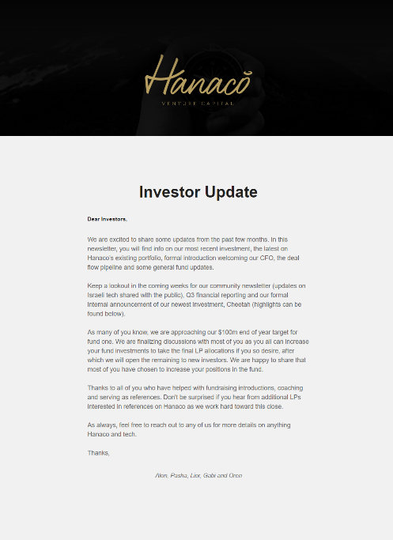
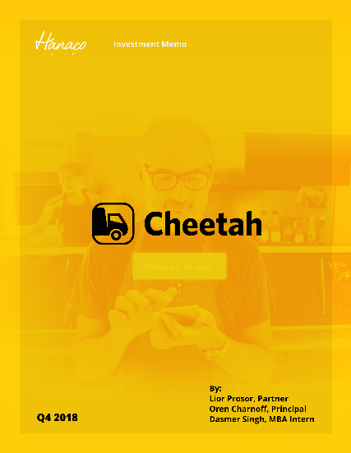
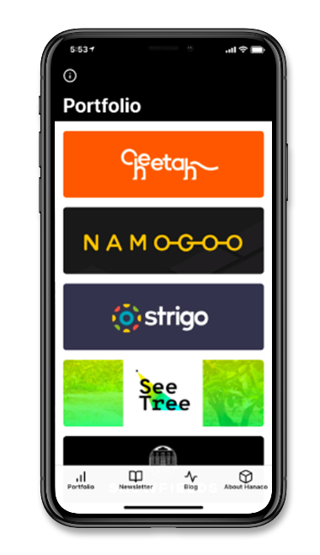
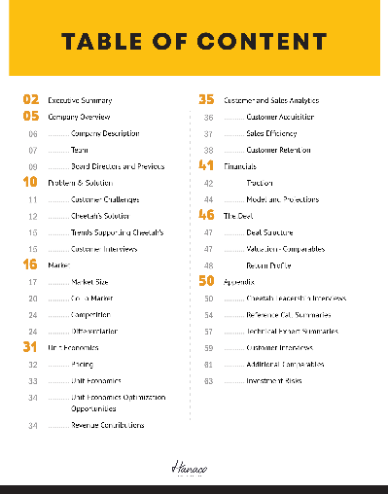
תקשורת בשותפות מוגבלת (LP)
הזדמנויות השקעה במשותף
דיווח פיננסי
  פעילים מאוד בהצעה של השקעות משותפות
  כפי שמומלץ לכולם, אנחנו למעשה מעבירים את הדוחות הפיננסיים שלנו הרבה לפני הדד-ליין –
  30 ימים בדוח רבעוני; 90 ימים בדוח שנתי
האפליקציה של HANACO
ניוזלטר מפורט
חדר נתונים (דאטה רום)
  כוללת עדכונים על הפורטפוליו, ראיונות עם מייסדים וקישורים לכל הנ"ל
  קישור
  מזכר השקעות מעודכן
  הסוקר בהתמדה את הביצועים
18
HANACO VENTURES II

Slide 19









הפורטפוליו של HANACO VENTURES I נכון להיום
HANACO I צפויה להשקיע ב-3 חברות נוספות לכל היותר
גיוס $55m בסבב ב'
גידול בהערכת שווי X2.1
ביצוע $20m בסבב ב'
גידול בהערכת שווי X3.5
ביצוע $8m בסבב ב'
גידול בהערכת שווי X2.2
גיוס $40m בסבב ב'
גידול בהערכת שווי X2.1
CNVRG היא פלטפורמת דאטה סיינס שמסייעת לחברות לנהל, לבנות ולאטמט למידת מכונה משלב המחקר ועד לשלב הייצור
שוק המסחר האלקטרוני של Cheetah מציע פתרון פשוט, מהיר ובר-השגה לעסקים קטנים ובינוניים (מסעדות) לניהול יומיומי של רכש מספקים ושירותים
Darillium מאפשרת לחברות לחלק ביעילות עומסי עבודה יישומיים ושירותים עסקיים חדשים בפלטפורמות מרובות ובסביבת ענן
SeeTree פלטפורמה לניתוח חקלאות שממנפת ראייה ממוחשבת ובינה מלאכותית כדי לסייע לחקלאים לנהל ולשפר את תנובת היבול שלהם
Showfields היא חברה לטכנולוגיית נדל"ן שממציאה מחדש את המסחר עבור הלקוחות של המאה ה-21 ומציעה לילידי הדיגיטל ולמותגים מסורתיים חוזי שכירות קצרת טווח בחללים פיזיים משותפים
Namogoo היא חברה לאבטחת סייבר שמונעת "חטיפת לקוחות" (customer journey hijacking), חוסמת הונאות טראפיק של בוטים ומשפרת את ביצועי האתר כדי לחזק את ההמרה למכירות ולנקות דאטה שגוי
הובלת $6m בסבב גיוס א’
משקיעים במשותף: JVP
הובלת $21m בסבב גיוס א’-2
משקיעים במשותף: Eclipse, ICONiQ, DST, Floodgate
הובלת $2m בשלב גיוס ראשוני
משקיעים במשותף: Janvest
הובלת $6m בסבב גיוס א’
משקיעים במשותף:
3G Capital, Canaan
הובלת $6m בשלב גיוס ראשוני
משקיעים במשותף:
Swan & Legend, Communitas
הובלת $15m בסבב גיוס א’-2
משקיעים במשותף:
Oak HCFT, GPV
ביצוע $8m בסבב א'-1
גידול בהערכת שווי 28%
Chain Reaction
Sepio חושפת תקיפות סייבר על חומרה, שבעבר לא היה ניתן לגלות. כיום האקרים תוקפים חברות גדולות גם דרך השכבה הפיזית
Redefine Meat היא החברה הראשונה בעולם המפתחת תוסף חדש לייצור טכנולוגיה ספציפית להדפסת תחליפי בשר
Chain Reaction מפתחת חומרה ייעודית (סיליקון) ותוכנה ייעודית (קריפטוגרפיה) להתמודדות עם בעיות הגדילה והאבטחה של רשתות בלוקצ'יין
STRIGO מרחיבה את הכשרת הלקוח המשתמש בתוכנה כשירות (SaaS) ע"י שיפור חוויית הלמידה של הלקוחות במקביל להעצמת חברות SaaS כך שיציעו הכשרה יעילה וגמישה יותר
פלטפורמת הבינה המלאכותית פלאג-אנד-פליי של AIRBUD מאפשרת לאתרים להציע שיחה עם בוט שתסייע ללקוח להתנהל באופן טבעי וקל יותר
Solidus Labs מפתחת תוכנה למעקב אחר מסחר כדי להתמודד עם מניפולציות והונאות בשוק מסחר מבוסס בלוקצ'יין
הובלת $6.5m בסבב גיוס א’
משקיעים במשותף:
Merlin Cyber
הובלה משותפת $6m בשלב גיוס ראשוני
משקיעים במשותף: CPT Capital
הובלת $2m בשלב גיוס ראשוני
הובלת $2.5m בשלב גיוס ראשוני
משקיעים במשותף: Greycroft
הובלת $3.8m בשלב גיוס ראשוני
משקיעים במשותף: Spider, ERA
הובלת $3.5m בשלב גיוס ראשוני
משקיעים במשותף: GFC
19
HANACO VENTURES II

Slide 20


זרם השקעות
החברות המפורטות להלן הן ההזדמנויות המובילות בצנרת של זרם ההשקעות
ביצוע – Hanaco Ventures I
  גישה: ליאור הוצג לחברה ע"י מייסד שבעבר הוא השקיע בקרן הקודמת שלו
  מינוף: השקת הוכחת היתכנות (POC) עם לקוחות רבים, כולל בנקים וחברות נסחרות ציבורית
CYOLO מספקת פתרון לגישה מאובטחת המחבר משתמשים פנימיים וחיצוניים לאפליקציות, למשאבים ולקבצים של החברה מכל מקום שהוא.
Cyolo מספקת נראות ובקרה המשפרות את מצב האבטחה ומקטינות את הוצאות התשתית.
  גישה: אורן הוצג לחברה ע"י משקיע משותף לשעבר
  מינוף: השקת הוכחת היתכנות (POC) עם המותג הראשון של החברה בניו יורק בסוף 2019, חברה למזון מקסיקני בריא
MealCo היא מותג מסעדנות דיגיטלי המתמקד בפתרון בעיות הקשורות למשלוחים ממסעדות. החברה יוצרת מותגי אוכל איכותיים המתמקדים במשלוחים ומתאפיינים במבנה עלויות חדשני ובסיס כלכלי איתן.
  גישה: ליאור הוצג לחברה ע"י משקיע משותף לשעבר
  מינוף: השקעה מוקדמת / שותפויות אסטרטגיות עם חברות הרכב וולוו ויונדאי
MDGo משתמשת בטכנולוגיה מתקדמת לזיהוי תאונות ומבצעת אנליזה של הטראומה על בסיס בינה מלאכותית ובזמן אמת, כדי לחבר בין נהג בתאונת דרכים לשירותי רפואת חירום.
20
HANACO VENTURES II

Slide 21
בניית תיק ההשקעות של HANACO
$120m
$104m
  גודל הקרן
HANACO VENTURES II
HANACO VENTURES I*
 | יעד: 15-13 |  | 12 עד כה יעד: 13 (עוד שתיים-שלוש בשלב ראשוני ועוד אחת בסבב א') |  | מס' חברות
 | 6 סבב א' | 9 שלב ראשוני | 5 סבב א' | 7 שלב ראשוני | יעד בשלבי גיוס
 | 2020 |  | 2018 |  | שנת הקמה
 | $5.5m בסבב א' | $2m בשלב ראשוני | $5.5m בסבב א' (בפועל) | $2.0m בשלב ראשוני (בפועל) | צ'ק ממוצע
 | 15% | 20% | 14.9% (בפועל) | 19.7% (בפועל) | בעלות ממוצעת
 | 55% השקעת המשך | 45% השקעה ראשונית | 55% השקעת המשך | 45% השקעה ראשונית | הקצבה
21
HANACO VENTURES II
* כולל Side Car, מאחר שאנו מודדים כאן את ההקצבה שלנו

Slide 22



זרם השקעות
מגזרים שסקרנו – משפך – ערוצי מיקור
מיקור
משפך זרם השקעות
חברות שנסקרו
לפי מגזר
המלצות ממייסדים
קהילה
1148
236
תוכנה כשירות (SaaS)
מערכות היחסים של השותפים המייסדים מאפשרות ל- Hanaco גישה חסרת תקדים
עסקאות שנסקרו
Hanaco מתחברת לקהילה בתהליכי גיוס, מנטורינג, מיטאפים וכנסים, ופרסום תכנים
162
פינטק
פגישה ראשונה
443
160
שונות
232
153
סייבר
פגישה שנייה
153
לקוח
המלצות ממשקיעים
בדיקת נאותות
72
92
טכנולוגיה פורצת דרך
משקיעי אנג'ל ומשקיעי גיוס ראשוני ממליצים על Hanaco לחברות בעלות ביצועים מובילים בפורטפוליו שלהם
81
תחבורה חכמה
הסכם עקרונות
12
Chain Reaction
57
טכנולוגיית בריאות
פורטפוליו
12
54
טכנולוגיית נדל"ן
22
HANACO VENTURES II

Slide 23
יעדי הקרן
יעדי הקרן
יעד של $100m – (הון $120m) | יעד לגודל הקרן
15-13 השקעות $1m-$5m לכל השקעה יעד בעלות 15%-20% | תיק השקעות
2% התחייבות הון | עמלות
20% הפרש ריביות (carry) | תנאים
$2m | כרטיס כניסה מינימלי
משך חיי הקרן
7 שנים
תקופת השקעה
3 שנים
יעד
3-5x
23
HANACO VENTURES II

Slide 24

תודה!
ליאור פרושאור
Lior@Hanacovc.com
+1-347-449-2688
אלון ליפשיץ
Alon@Hanacovc.com
+972-526-802086
פשה רומנובסקי
Pasha@Hanacovc.com
+972-546-462702

